Slide 1
3 项目经验
项目经验
项目名称 | 担任工作 | 工作业绩
青果服务器优化 | 包括架构优化，内部系统编码优化，数据库优化，缓存优化 | 通过优化，使青果整体服务平稳应对逐步扩大的业务量
青果长连接服务 | 服务器端设计，开发 | 目标替换接入的杭研push平台，优化设备交互缺陷。满足更多业务场景
NTS3.0录制系统的迁移 | 迁移，部署，定制化开发 | 录制一直是青果业务的瓶颈，通过理解并迁移NT3，青果的录制业务有很大改善
Notes:
包括2年内参与过的项目经历和主要工作业绩等，说明主要填写与申请资格类别相关的工作经验，重点阐述个人在项目中承担过哪些重要的工作，解决了哪些问题，取得了哪些成绩
可分页描述

Slide 2
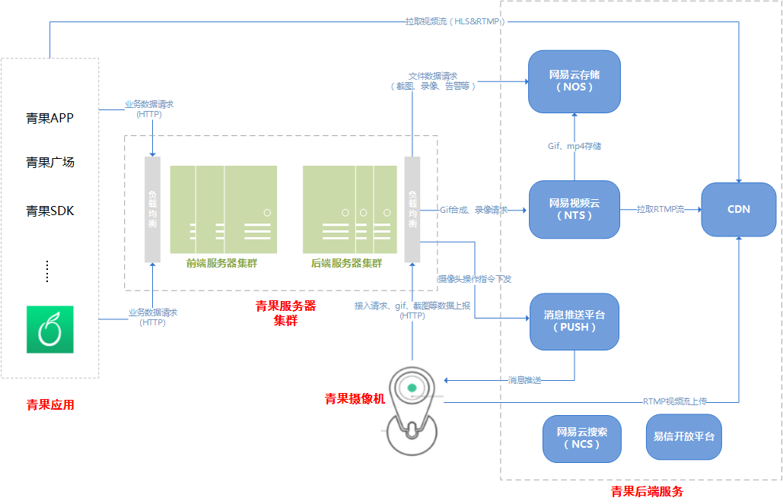
3.1.1服务器优化：架构优化，缓存优化
Notes:
以上是青果总体架构图！优化点之一，服务器前后端集群分离！原本服务器端是一个集群，所有设备，web端，app的请求落在同一个集群，而事实上，web，app端的请求量不大，但面向用户可见，直接影响体验，而设备端的请求量巨大，且设备请求业务逻辑比较复杂，需要和多端交互，比如NTS，NOS，这些请求，交互基本以http方式，就算设备没有任何业务逻辑触发的情况下，也会每5秒向服务器发送心跳，所以来自设备端的请求量巨大，并发量上来的时候，会明显拖慢整体响应能力，并影响用户体验。后来的优化方案是利用nginx proxy将设备端的业务单独分开部署集群，其他业务分开一个集群，保证后端业务不影响前端业务！同时也可针对集群合理扩容！设备端请求量巨大的几张表的查询全面接入缓存，减轻DB压力

Slide 3
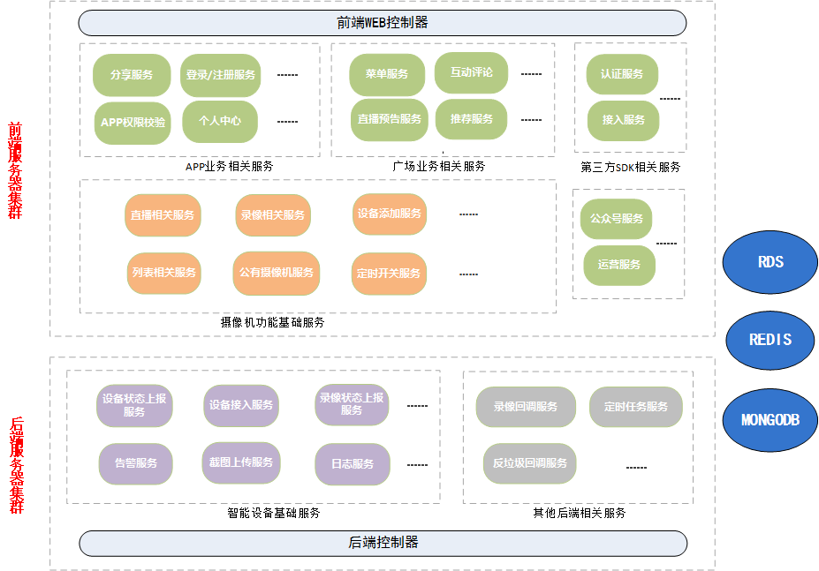
3.1.2服务器优化：业务模块集群架构
Notes:
以上是青果总体架构图！优化点之一，服务器前后端集群分离！原本服务器端是一个集群，所有设备，web端，app的请求落在同一个集群，而事实上，web，app端的请求量不大，但面向用户可见，直接影响体验，而设备端的请求量巨大，且设备请求业务逻辑比较复杂，需要和多端交互，比如NTS，NOS，这些请求，交互基本以http方式，就算设备没有任何业务逻辑触发的情况下，也会每5秒向服务器发送心跳，所以来自设备端的请求量巨大，并发量上来的时候，会明显拖慢整体响应能力，并影响用户体验。后来的优化方案是利用nginx proxy将设备端的业务单独分开部署集群，其他业务分开一个集群，保证后端业务不影响前端业务！同时也可针对集群合理扩容！

Slide 4
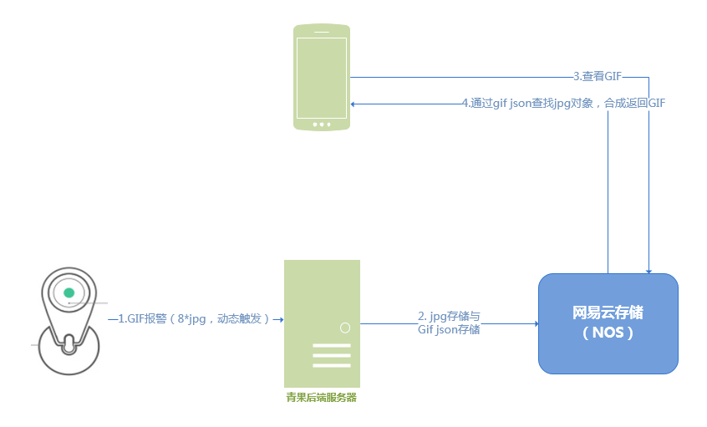
3.2.2服务器优化之内部优化：逻辑优化，线程池优化等
Notes:
举例，报警gif是青果一个重要功能，青果检测到动态，截图并上传服务器，服务器调用第三方模块合成gif，并发公众号消息推送告知用户！瓶颈点在合成上，非常耗时！矛盾点在用户体验和服务器性能上。产品方要求，推送公众号消息给用户的时候，必须动图立即可观看！如果要满足产品需求，则业务线程需等待第三方合成结束，再推送用户消息！告警的核心需求应该是第一时间推送消息告知，至于图后期等待可见，会有少许体验不佳，但不影响告警初衷，也有用户不会立马查看报警！解决方案，首先说服产品，牺牲少许体验，完全异步完成此逻辑（后来被采纳）。备选方案，按照产品需求，独立此功能的线程池，不和其他模块共用，以保证此功能线程池占满的情况下，不影响其他业务，合理限制此功能模块线程池的大小，因为压测发现，第三方服务也是瓶颈的，我们任务送的再多，如果第三方处理不及，线程池再大也无济于事。

Slide 5
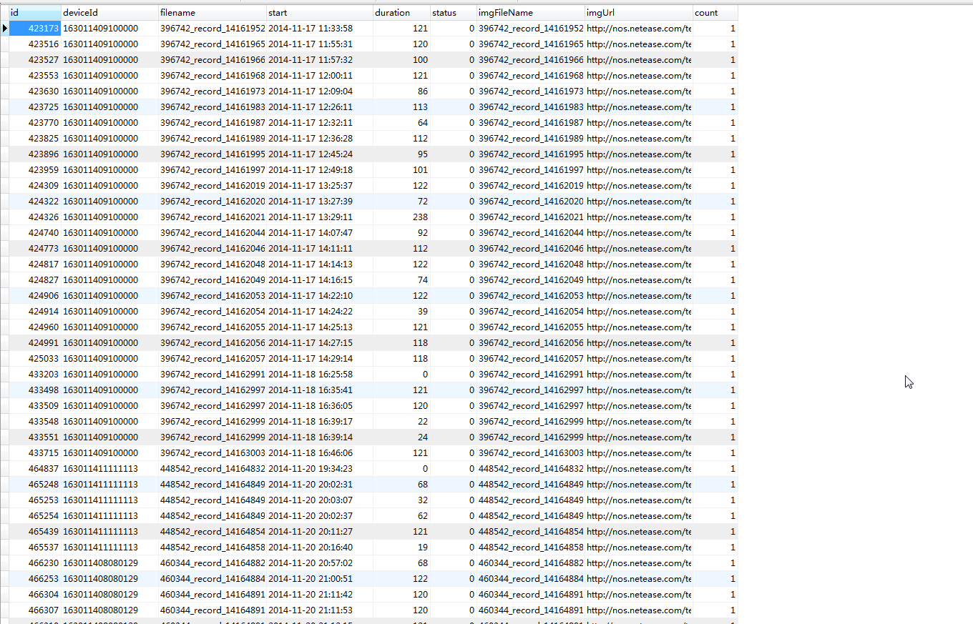
3.1.3服务器优化之数据库优化
Notes:
云录像存储是青果和竞品一个重要的差异化服务！因为云录像动祯检测和最长三分钟切片逻辑，会有大量云录像片段产生，对应就会有大量数据库记录生成！业务大，时间久以后，数据表就非常庞大。应对方案，缓存接入的基础上，合理利用业务逻辑，利用数据库分区Partition 技术对表进行按照时间分区。产品云录像免费是七天存储免费，原则上不会为用户保存7天以上录像数据，或者保留，但不提供访问，维护。用户的查询操作也必须带时间条件。针对这个业务特性，对数据按照时间分区，查询条件带时间就可以利用分区，避免全表扫描。再加上缓存，历史数据迁移等手段，解决云录像查询瓶颈

Slide 6
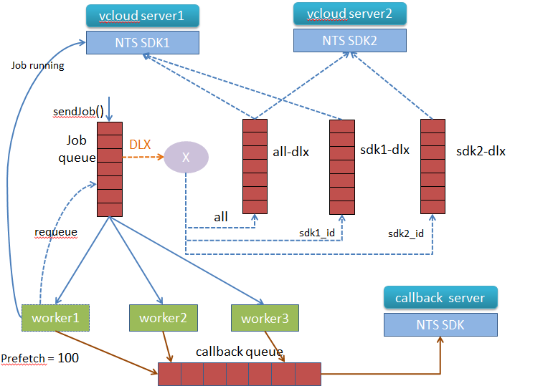
3.2.1 NTS3迁移，接入和维护，理解
Notes:
NTS3.0基于rabbitmq实现调度的。基于JAVA SDK的接入服务，可以降低应用接入复杂度，运维上省去了对nginx和api节点的维护，使用rabbitmq实现调度，可以将NTS各组件之间有效解耦，提升整个系统的稳定性。
应用通过SDK的sendJob方法发起视频处理任务 Job消息进入全局的JobQueue 中，均衡地分发给不同worker处理
worker对Job消息进行基本的验证，开始执行任务前通知SDK调度完成，worker执行任务中的事件丢入MQ的事件队列中，并且被SDK做回调消费

Slide 7
3.3.1 青果长连接服务
Notes:
目前服务器集群和设备端交互，均通过杭研统一push平台。交互方式，APP或轻应用（用户端）发送命令给服务器集群，服务器集群发送指令给push平台，push平台和设备端保持长连接，单向推送消息。如果要进行消息确认的话，设备端在收到消息，执行任务后，用http请求的方式再告知服务器集群。缺陷在于，实际的交互需求其实发生在用户端，服务器和设备端三端。其实最终目的是为了实现用户和设备端（两端）的信息交流。但目前必须经过push平台，无端多出一端！多出一端就多出很多运维，问题定位的麻烦。产品服务稳定性也依赖于第三方。多了一端，也会导致业务链路变长，状态不一致。Push和设备为单向交互，非实时。急需一个自身可维护的长连接服务

Slide 8
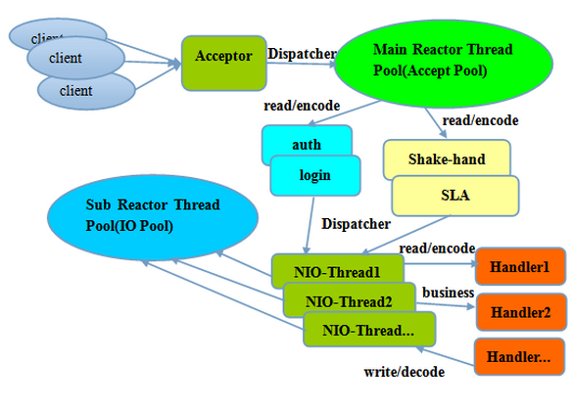
3.3 .2 基于netty和websocket实现长连接服务
Notes:
Netty特性 1.非阻塞IO
2.大量基于Future和Promise的异步通知机制
3.精心设计的Reactor线程模型
4.零拷贝
4.1 Netty的接收和发送ByteBuffer采用DIRECT BUFFERS，使用堆外直接内存进行Socket读写，不需要进行字节缓冲区的二次拷贝
4.2 内存池的使用
5.无锁化的串行设计理念 Netty采用了串行无锁化设计，在IO线程内部进行串行操作，避免多线程竞争导致的性能下降。表面上看，串行化设计似乎CPU利用率不高，并发程度不够。但是，通过调整NIO 线程池的线程参数，可以同时启动多个串行化的线程并行运行，这种局部无锁化的串行线程设计相比一个队列-多个工作线程模型性能更优

Slide 9
3.3 .3 websocket 协议
优点 1. h5标准，各端均有大量类库支持，简化开发
2跨平台，主流浏览器和主流移动操作系统支持，客户端接入方便
3 nginx支持，负载均衡很容易
缺点
相比较而已，可能定制化的私有协议可以更灵活并获得更好的性能

Slide 10
5 专业贡献
专业贡献
分享内容 | 影响力
青果官网用户密码传输加解密方案 | 此方案为传统web加密传输方案，组内分享后作为项目标准在各端应用
RabbitMQ分享 | 组内分享，帮助组内人初步认识消息中间件，并理解NTS3工作模型
Notes:
从学习分享、人员培养、技术专利/论文、行业影响力角度进行阐述

Slide 11
6 职业素养
能力名称 | 等级 | 自评 | 事实举例说明
学习能力 | 二级 | 9 | 包括nginx，redis,db,本地环境基本自己搭建，还会分享心得，帮助他人搭建。对一些用到的技术，如netty，MQ！会深入学习了解其原理
沟通能力 | 二级 | 9 | 青果业务特殊，设计硬件和第三方团队开发，需要沟通的人比较多，从设计上需要和产品方沟通，包括策划，交互，了解其意图，了解其需求变更的必要性等！系统实现上需要和前端沟通，比如实现方式如何相互协调，迁就，达到整体实现最优和最简单有效！因为产品本身依赖较多第三方，还需要和第三方同事或者部门沟通，这些沟通和协调工作也基本都在服务器端！能积极聆听他们意见，也保持和各方的沟通热情，以项目顺利实施为宗旨，项目实施至今，基本上保证了沟通顺畅，使项目有序进行
Notes:
根据自身日常表现，对照胜任力模型，对自己现有胜任力等级进行评分。可分页阐述。
如：学习能力，二级，9分，举例：1.在入职后为了搭建本地项目环境，通过查阅网上的各种工具配置，最后完成环境的搭建，还配合开发完成环境配置文档的写作。2.本人在完成自身工作之余学习前端开发技术，并参与web组白皮书的写作。

Slide 12
7 个人发展计划或工作建议意见
个人发展计划:
保持高质量的服务端代码，持续优化服务端性能，继续学习JAVA软件开发，不断提高开发技能，做一个能够独挡一面的服务端开发，也希望能够在专业职级上得到认可，向资深服务端工程师发展
工作建议意见: 希望可以参加更多的公司内部分享，完成工作之于，也能有更多的时间从各种方面，渠道学习提升自己的能力。
Notes:
结束页

